Slide 1
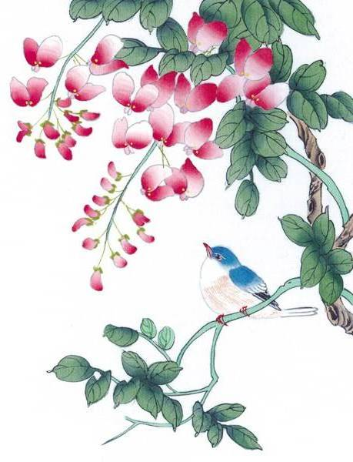




Chào mừng các con đến với giờ học
Môn: Tập đọc-Kể chuyện

Slide 2
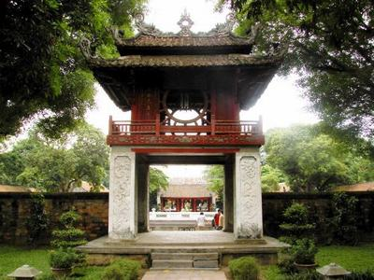
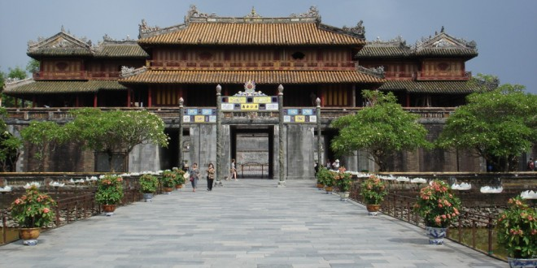
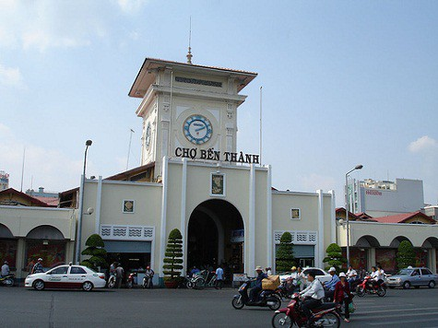

Slide 3
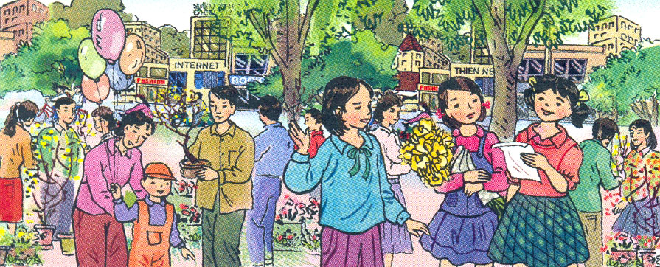
Tập đọc- Kể chuyện
                Nắng phương Nam
Theo Trần Hoài Dương
Notes:
Mời các em lắng nghe và theo dõi
bài Nắng Phương Nam
trong sách giáo khoa trang 94

Slide 4
1. Hôm nay đã là hai mươi tám Tết. Chợ hoa trên đường Nguyễn Huệ động nghịt người. Uyên cùng các bạn đi giữa rừng hoa như đi trong mơ. Đang ríu rít chuyện trò, cả nhóm bỗng sững lại vì tiếng gọi:
- Nè, sắp nhỏ đi đâu vậy?
2. Tưởng ai, té ra là nhỏ Phương. Uyên đáp:
Tụi mình đi lòng vòng tìm chút gì để kịp gửi ra Hà Nội cho Vân.
Có phải Vân hát dân ca ở trại hè Nha Trang không ?
Phải đó. Mấy đứa mới nhận được thư Vân sáng nay.
Vui nhưng mà lạnh dễ sợ luôn. Đây nè, mình đọc một đoạn thư của Vân nhé! – Vừa nói, Uyên vừa rút trong túi ra một tờ giấy – “ Hà Nội đang rạo rực trong những ngày giáp Tết. Trời cuối đông lạnh buốt. Những dòng suối hoa trôi dưới bầu trời xám đục và làn mưa bụi trắng xóa.” Viết hay quá, phải không?
Ước gì chúng mình gửi cho Vân được ít nắng phương Nam nhỉ! – Huê nói.

Slide 5
3. Không ngờ điều ước của Huê lại gợi ra một sáng kiến. Phương reo lên:
Mình nghĩ ra rồi!
Cả đám trẻ nhao nhao:
Gì vậy? Gì vậy?
Phương tủm tỉm cười, bí mật:
Tụi mình sẽ tặng nhỏ Vân một vật ngoài Bắc không có.
Vật gì vậy? – Cả bọn xoắn xuýt hỏi.
Một cành Mai!
Một cành mai?- Tất cả sửng sốt rồi, cùng kêu lên- Đúng ! Một cành mai chở nắng phương Nam.
Cả bạn hớn hở quay lại đầu đường Nguyễn Huệ, nơi một rừng mai vàng thắm đang rung rinh dưới nắng.
Theo Trần Hoài Dương

Slide 6
Tập đọc-Kể chuyện
Nắng phương Nam
Theo Trần Hoài Dương
Bài tập đọc được chia làm 3 đoạn:
+ Đoạn 1: “Hôm nay ... đi đâu vậy?”
+ Đoạn 2: “Tưởng ai ... Huê nói.”
+ Đoạn 3: “Không ngờ điều ước của Huê ... rung rinh dưới nắng.”

Slide 7

Luyện đọc :
    gửi ra
    lòng vòng
    xoắn xuýt hỏi
    lạnh buốt
CÁC TỪ KHÓ
CẦN LƯU Ý

Slide 8

Luyện đọc
Đọc ngắt câu dài:
-Nè, sắp nhỏ kia, đi đâu vậy?
-Tụi mình đi lòng vòng tìm chút gì để gửi ra Hà Nội cho Vân.
- Những dòng suối hoa trôi dưới bầu trời xám đục và làn mưa bụi trắng xóa.

Slide 9
1. Hôm nay đã là hai mươi tám Tết. Chợ hoa trên đường Nguyễn Huệ động nghịt người. Uyên cùng các bạn đi giữa rừng hoa như đi trong mơ. Đang ríu rít chuyện trò, cả nhóm bỗng sững lại vì tiếng gọi:
- Nè, sắp nhỏ đi đâu vậy?
2. Tưởng ai, té ra là nhỏ Phương. Uyên đáp:
Tụi mình đi lòng vòng tìm chút gì để kịp gửi ra Hà Nội cho Vân.
Có phải Vân hát dân ca ở trại hè Nha Trang không ?
Phải đó. Mấy đứa mới nhận được thư Vân sáng nay.
Vui nhưng mà lạnh dễ sợ luôn. Đây nè, mình đọc một đoạn thư của Vân nhé! – Vừa nói, Uyên vừa rút trong túi ra một tờ giấy – “ Hà Nội đang rạo rực trong những ngày giáp Tết. Trời cuối đông lạnh buốt. Những dòng suối hoa trôi dưới bầu trời xám đục và làn mưa bụi trắng xóa.” Viết hay quá, phải không?
Ước gì chúng mình gửi cho Vân được ít nắng phương Nam nhỉ! – Huê nói.

Slide 10
3. Không ngờ điều ước của Huê lại gợi ra một sáng kiến. Phương reo lên:
Mình nghĩ ra rồi!
Cả đám trẻ nhao nhao:
Gì vậy? Gì vậy?
Phương tủm tỉm cười, bí mật:
Tụi mình sẽ tặng nhỏ Vân một vật ngoài Bắc không có.
Vật gì vậy? – Cả bọn xoắn xuýt hỏi.
Một cành Mai!
Một cành mai?- Tất cả sửng sốt rồi, cùng kêu lên- Đúng ! Một cành mai chở nắng phương Nam.
Cả bạn hớn hở quay lại đầu đường Nguyễn Huệ, nơi một rừng mai vàng thắm đang rung rinh dưới nắng.
Theo Trần Hoài Dương

Slide 11
Chú giải :
Đường Nguyễn Huệ : một đường lớn ở thành phố Hồ Chí Minh
Sắp nhỏ : bọn nhỏ ( tiếng Nam Bộ)
Lòng vòng : vòng vèo, loanh quanh ( tiếng Nam Bộ ).
Dân ca : bài hát lưu truyền trong dân gian, thường
không rõ tác giả.
Xoắn xuýt : quấn lấy, bám chặt như không muốn rời.
Sửng sốt : ngạc nhiên tới mức ngẩn người ra

Slide 12
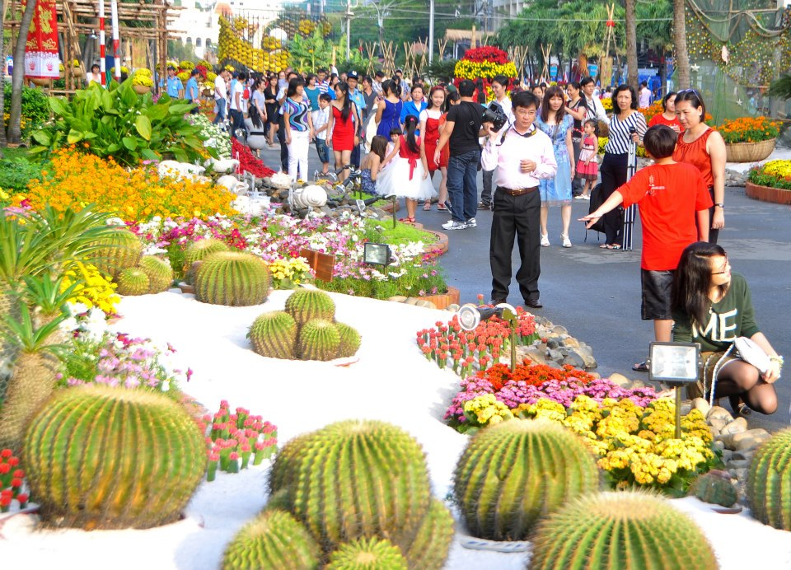
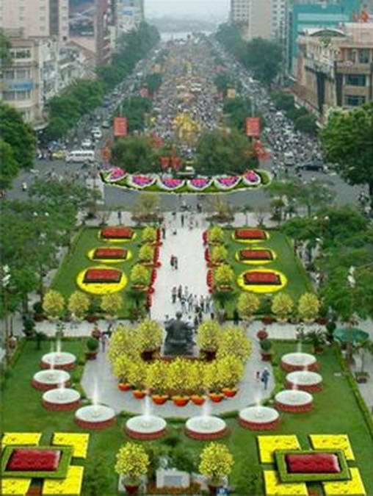


Tìm hiểu bài
1. Uyên và các bạn đi đâu, vào dịp nào?
- Uyên và các bạn đi dạo chợ hoa ở đường Nguyễn Huệ, vào ngày hai mươi tám Tết.

Slide 13



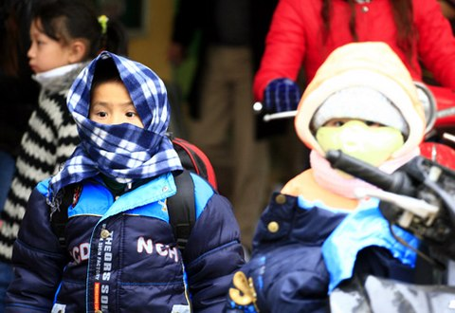
2.Nghe đọc thư Vân, các bạn ước mong điều gì ?
- Các bạn mong ước gửi ra cho Vân ở Hà Nội chút nắng phương Nam.
- Lạnh buốt: rất lạnh như thấu đến xương

Slide 14
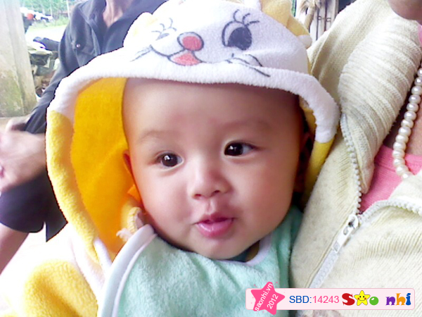
3.Phương nghĩ ra sáng kiến gì ?
- Phương đề nghị gửi tặng bạn Vân một cành hoa mai vàng.
- Cười tủm tỉm: kiểu cười không hở miệng, chỉ thấy cử động đôi môi một cách kín đáo.

Slide 15
4. Vì sao các bạn chọn cành mai làm quà Tết cho Vân ?
- Hoa mai vàng như màu vàng của nắng phương Nam, sẽ sưởi ấm lòng Vân trong những ngày đông giá rét.
- Tết ở ngoài Bắc không có hoa mai nên hoa mai rất quý.
5. Chọn thêm một tên khác cho truyện :
a. Câu chuyện cuối năm.
b. Tình bạn.
c. Cành mai Tết.
* VD: chọn tên Tình bạn vì nó thể hiện tình bạn thân thiết, gắn bó của thiếu nhi hai miền Nam Bắc.

Slide 16


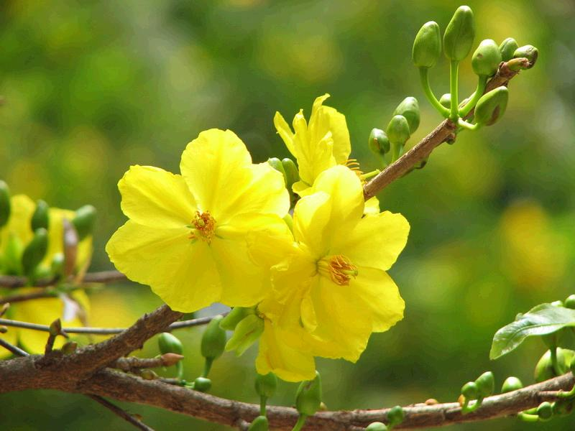
* Câu chuyện nói lên điều gì?
Ca ngợi tình bạn đẹp đẽ, thân thiết, gắn bó và tình đoàn kết giữa thiếu nhi hai miền Nam – Bắc. Cảm nhận được tình bạn đẹp đẽ, thân thiết, gắn bó giữa thiếu nhi hai miền Nam- Bắc qua sáng kiến của các bạn nhỏ miền Nam : gửi tặng cành mai vàng cho bạn nhỏ ở miền Bắc.

Slide 17
* Luyện đọc theo vai.
LUYỆN ĐỌC LẠI

Slide 18
1. Hôm nay đã là hai mươi tám Tết. Chợ hoa trên đường Nguyễn Huệ động nghịt người. Uyên cùng các bạn đi giữa rừng hoa như đi trong mơ. Đang ríu rít chuyện trò, cả nhóm bỗng sững lại vì tiếng gọi:
- Nè, sắp nhỏ đi đâu vậy?
2. Tưởng ai, té ra là nhỏ Phương. Uyên đáp:
Tụi mình đi lòng vòng tìm chút gì để kịp gửi ra Hà Nội cho Vân.
Có phải Vân hát dân ca ở trại hè Nha Trang không ?
Phải đó. Mấy đứa mới nhận được thư Vân sáng nay.
Vui nhưng mà lạnh dễ sợ luôn. Đây nè, mình đọc một đoạn thư của Vân nhé! – Vừa nói, Uyên vừa rút trong túi ra một tờ giấy – “ Hà Nội đang rạo rực trong những ngày giáp Tết. Trời cuối đông lạnh buốt. Những dòng suối hoa trôi dưới bầu trời xám đục và làn mưa bụi trắng xóa.” Viết hay quá, phải không?
Ước gì chúng mình gửi cho Vân được ít nắng phương Nam nhỉ! – Huê nói.

Slide 19
3. Không ngờ điều ước của Huê lại gợi ra một sáng kiến. Phương reo lên:
Mình nghĩ ra rồi!
Cả đám trẻ nhao nhao:
Gì vậy? Gì vậy?
Phương tủm tỉm cười, bí mật:
Tụi mình sẽ tặng nhỏ Vân một vật ngoài Bắc không có.
Vật gì vậy? – Cả bọn xoắn xuýt hỏi.
Một cành Mai!
Một cành mai?- Tất cả sửng sốt rồi, cùng kêu lên- Đúng ! Một cành mai chở nắng phương Nam.
Cả bạn hớn hở quay lại đầu đường Nguyễn Huệ, nơi một rừng mai vàng thắm đang rung rinh dưới nắng.
Theo Trần Hoài Dương

Slide 20
KỂ CHUYỆN
* Dựa theo các ý tóm tắt dưới đây, hãy kể lại từng đoạn của câu chuyện: Nắng phương Nam.

Slide 21
Dựa theo các ý tóm tắt dưới đây, hãy kể lại từng đoạn của câu chuyện: Nắng phương Nam.
* Đoạn 1: Hôm nay là 28 Tết, Uyên và các bạn đi dạo chợ hoa trên đường Nguyễn Huệ. Các bạn bỗng đứng sững lại vì có tiếng gọi:
- Nè, sắp nhỏ kia, đi đâu vậy?
* Đoạn 1: Đi chợ Tết.
Chuyện xảy ra vào lúc nào?
Uyên và các bạn đi đâu?
Vì sao mọi người sững lại.
* Đoạn 2: Bức thư.
- Vân là ai?
- Tết ngoài Bắc thế nào?
- Các bạn nhỏ mong ước điều gì?

Slide 22
* Đoạn 2: Gặp nhỏ Phương, các bạn rất vui:
Tụi mình đi lòng vòng để tìm một chút gì gửi ra Hà Nội cho Vân.
Vân hát dân ca trong trại hè ở Nha Trang đó.
Tết ngoài đó chắc vui lắm?
Vui nhưng lạnh lắm. Mình vừa nhận được thư của bạn ấy sáng nay.
Hà Nội đang rạo rực trong những ngày giáp Tết. Trời cuối đông lạnh buốt. Những dòng suối hoa trôi dưới bầu trời xám đục và làn mưa bụi trắng xóa.
Ước gì chúng mình gửi cho Vân chút nắng phương Nam nhỉ?

Slide 23
* Đoạn 3: Điều ước của Huệ đã gợi ra cho Phương một sáng kiến hay. - Tụi mình sẽ tặng nhỏ Vân một cành mai, loài hoa ngoài Bắc không có. - Một cành mai. Đúng một cành mai chở nắng phương Nam.
Cả bọn quay lại đầu đường Nguyễn Huệ nơi một rừng mai vàng thắm đang rung rinh dưới nắng.

Slide 24
Dặn dò
Đọc lại bài 5 lần
Kể lại câu chuyện
Chuẩn bị bài sau

